Slide 1
Netzwerk zur Stärkung der Teilhabe von chronisch Kranken am Beispiel von Multipler Sklerose
Notes:
Auch von meiner Seite ein herzliches Willkommen.
Mein Name ist Charlotte Müller. Ich betreue das Projekt MSnetWork seitens des Berufsverbandes Deutscher Neurologen.
Und möchte ich Ihnen heute dieses Innovationsfondprojekt, welches auch durch Herrn Prof. Dr. Nelles initiiert wurde, vorstellen.

Slide 2
Innovationsfondsprojekt: MSnetWork
Durch den Innovationsfonds werden Projekte gefördert, die das Potential haben nach erfolgreichem Abschluss in die Regelversorgung überführt zu werden.
Nach dem Ablauf des Interventionszeitraumes wird das Projekt wissenschaftlich ausgewertet.
Dabei werden die Auswirkungen der Maßnahmen auf den Gesundheitszustand, die Lebensqualität und die Arbeitsfähigkeit der Betroffenen sowie Kosten und Nutzen untersucht.
Die abschließende Evaluation wird dem Gemeinsamen Bundesausschuss vorgelegt.
Projektpartner
Notes:
Seit 2016 fördert der Innovationsfond Forschungsprojekte die Programme zur Verbesserung der Gesundheitsversorgung erproben.
Gefördert werden Projekte, die das Potenzial haben, nach erfolgreichem Abschluss auch in die Regelversorgung der gesetzlichen Krankenkassen überführt zu werden.
Dafür stehen für den Zeitraum 2020-2024 200 Millionen Euro zur Verfügung, die von den gesetzlichen Krankenversicherungen und dem Gesundheitsfonds getragen werden.
Dieser wird dann entscheiden, ob die neue Form der Versorgung deutschlandweit in eine Regelversorgung überführt wird, damit alle Multiple Sklerose Patient:innen in ganz Deutschland von den zusätzlichen Leistungen profitieren können.

Slide 3
Hintergrund
MS bedeutet für viele Erkrankte den Verlust der Arbeitsfähigkeit.
Aktuell sind 50% der MS-Erkrankten vorzeitig berentet.
Von den erwerbstätigen MS-Erkrankten ist lediglich ein Drittel in Vollzeit beschäftigt.
80% der in Teilzeit tätigen MS-Erkrankten gaben an, dass die Erkrankung der Grund für die reduzierte Arbeitsfähigkeit sei.
Somit steht MS prototypisch für chronische Erkrankungen, die Arbeitsfähigkeit und Teilhabe am Arbeitsleben gefährdet.
Trotzdem fehlt eine Vernetzung der an der Versorgung beteiligten Akteure.
Notes:
Warum ist MSnetWork wichtig?
Die Krankheit bedeutet für viele Erkrankte den Verlust der Arbeitsfähigkeit.
Trotz enormer Fortschritte in der Behandlung von MS sind aktuell 50% der MS-Erkrankten vorzeitig berentet.
Von den erwerbstätigen MS-Erkrankten ist lediglich ein Drittel in Vollzeit beschäftigt - bei einem Durchschnittsalter von gerade einmal 44 Jahren.
80% der in Teilzeit tätigen MS-Erkrankten gaben an, dass die Erkrankung der Grund für die reduzierte Arbeitsfähigkeit sei.
Somit steht MS prototypisch für chronische Erkrankungen, die Arbeitsfähigkeit und Teilhabe am Arbeitsleben gefährdet.
Es fehlt eine Vernetzung der an der Versorgung beteiligten Akteure.

Slide 4
Das Netzwerk
IT Plattform zum Austausch von Daten zwischen den Netzwerkpartnern
Neurologische Praxis
Unterstützung der neurol. Praxen zu Reha-Leistungen
Informationsbereitstellung zum Reha-Leistungsportfolio inkl. zur Leistungsgewährung
Arbeitsmediziner:innen
Arbeitsmedizinische Untersuchung
Koordination mit den behandelnden neurologischen Praxen
Medizinische Fachangestellte
Ärzt:innen
Patient:innen-Navigation
Ermittlung des aktuellen Teilhabe- und Gesundheitsstatus
Koordination der Teilhabeleistungen
Initiierung von Teilhabeleistungen
Arbeitsmedizinische Untersuchung
Rehabilitationsleistungen
Psychosoziale und sozialrechtliche Beratung
Neuroedukation
Neurologen:innen
(Neuro-)Psycholog:innen
Neuroedukation
Einbezug weiterer Leistungserbriner:innen
Austausch über Telekonsile oder Fallkonferenzen
Psychosoziale und sozialrechtliche Beratung
Notes:
Ziel des Projektes:
Es soll ein Teilhabeverlust von MS-Patienten frühzeitig erkannt und den drohenden Einschränkungen entgegengesteuert werden.
Damit zielt MSnetWork auf eine Stärkung der Teilhabe am sozialen Leben sowie einen positiven Einfluss auf die Arbeits- und Erwerbstätigkeit ab.
Innerhalb des Projektes soll ein Netzwerk zwischen Neurologen, Arbeitsmedizinern, MFAs und weiteren Leistungserbringern, wie Neuropsychologen, Rehabilitationsärzten und Heilmittelerbringern entstehen.
Umsetzung in der Praxis:
Das Projekt gibt Ihnen die Möglichkeit, Ihre MS-Patienten im Rahmen von
vierteljährlichen Quartalskonsultationen und
halbjährliche Funktionsassessments
umfassender zu betreuen und ihnen ein erweitertes Leistungsspektrum für eine gezielte Versorgung anzubieten.
Koordination der Teilhabeleistungen
Patient:innen-Navigation
Kontaktvermittlung koordinieren
Umsetzung der delegierten Maßnahmen
Lotsenfunktion

Slide 5
Studiendesign
Studiendesign: zweiarmige Randomisierte kontrollierte Studie (RCT)
Stichprobengröße: 950 Patienten (= 475 Interventionsgruppe und 475 Kontrollgruppe)
Methodik: Primär- und Routinedatenanalysen, Patientenbefragung, Interviews
Primärer Endpunkt: Anzahl der Arbeitsunfähigkeitstage
Sekundäre Endpunkte: Kosten der AU. Behandlung, Haushalt, Erwerbsminderung, Funktionskapazität, kognitiver Status/affektiver Status/Fatigue, Lebensqualität, Therapieadhärenz, Selbstwirksamkeit, Gesundheitskompetenz, Patientenzufriedenheit
Ein- und Ausschlusskriterien: Finden sich auf der nachfolgenden Folie
MSnetWork-Programm
Neurolog:innen in Berlin, Brandenburg, Mecklenburg-Vorpommern, Bayern
Mitgliedskassen der GWQ
Auch BaWue alle Kassen!
Einschluss: 950 MS-Patient:innen (12 Monate)
Intervention (2 Jahre)
Endpunktanalyse: Arbeitsunfähigkeitstage
Ergebnisbewertung / Evaluation durch Innovationsausschuss
Überführung der MSNetWork-Leistungen in Regelversorgung

Slide 6
Ein- und Ausschlusskriterien
Einschlusskriterien | Ausschlusskriterien
Alle Patient:innen mit gesicherter Diagnose Multiple Sklerose (ICD G 35) | Vorliegen einer schweren psychischen Störung (ICD F20-F29, F32.2/F33.2, F32.3/F33.3) Vorliegen einer ausgeprägte kognitiven Störung (ICD F00-F09, F10.7)
 | Vorliegen eines Pflegegrades 4 oder 5
Im erwerbsfähigem Alter (18-65 Jahre) | Alle MS-Patient:innen jünger als 18 und älter als 65 Jahre (nicht im erwerbsfähigen Alter)
In Berufstätigkeit (Teil- oder Vollzeit), im Studium oder in Ausbildung | Erwerbsunfähigkeit
Die versorgenden Neurolog:innen sind Niedergelassen in den Versorgungsregionen Bayern, Berlin, Brandenburg und Mecklenburg-Vorpommern ansässig. | Versicherte außerhalb der Versorgungsregionen
Versicherte der teilnehmenden Krankenkassen. | Betroffene, die nicht bei den teilnehmenden Krankenkassen versichert sind.
Auch BaWue
alle Kassen!

Slide 7
Vergütung und Umsetzungszeitraum
Laufzeit der Projektes
01.01.2022
Start der Rekrutierung
31.12.2022
Einschluss der letzten Patient:innen
Interventions-gruppe
Laufzeit nach Einschluss: 24 Monate
Kontrollgruppe
Laufzeit nach Einschluss: 12 Monate in der Wartegruppe, anschließender Übergang für 12 Monate in die Interventionsgruppe
31.12.2024
Ende der Interventions-phase
Projektspezifische Leistungen laufen über einen Selektivvertrag gem. § 140a SGB V
Abrechnung erfolgt über den BDN
Teilnehmermanagement zum § 140a SGB V erfolgt über den BDN

Slide 8
 | Interventionsgruppe | Kontrollgruppe | Zeitaufwand
Basisleistungen inkl. digitale Dokumentation
Einschreibung | 1x 25 € | 1x 25 € | Max. 20 min.
Assessments (halbjährig): EDSS, SDMT,25-Fuß-Test, 9-Hole-Peg-Test | 5x 45 € | 5x 45 € | 27 min.
Quartalskonsultation zum Partizipationsstatus | 8x 40 € | 4x 40 € | 24 min.
Koordination von Teilhabeleistungen (MFA) | 8x 25 € | 4x25 € | Max. 20 min.
Max. Abrechnung für Basisleistungen: | 770 € | 510 €
Weitere Leistungen nach Bedarf anwendbar:
Telekonsiliarische Fall- und Befundbesprechung mit einem weiteren Behandler | bis zu 6x á 30 € | bis zu 3x á 30 € | 18 min.
Fallkonferenz für Komplexfälle oder zur Abwendung einer akuten Erwerbsminderung/-unfähigkeit | Bis zu 2x á 60 € | bis zu 1x á 30 € | 36 min.
Psychosoziale und sozialrechtliche Beratung durch geschulte MFA | 1x 75 € | 1x 75 € | 60 min.
Gruppentherapeutische Neuroedukation durch geschulte Neurolog:innen | 260 € pro Sitzung mit 5-8 Teilnehmer:innen (maximal 7 Sitzungen) | 260 € pro Sitzung mit 5-8 Teilnehmer:innen (maximal 7 Sitzungen) | 90 – 105 min.
Überblick: Vergütung
Bei diesen neuen Versorgungsleistungen handelt es sich um extrabudgetäre Versorgungsleistungen, die aus Mitteln des Innovationsfonds beim Gemeinsamen Bundesausschuss (G-BA) finanziert und im Rahmen der Projektlaufzeit evaluiert werden.
Die Abrechnung und Dokumentation erfolgt auf der Basis einer webbasierten digitalen Patientenakte.
Eine Berechnung der Vergütung erfolgt über das System und wird an den BDN weitergeleitet.

Slide 9
Versorgungsforschung für mehr berufliche Teilhabe von Patientinnen und Patienten mit MS
Weitere Informationen zu den Versorgungsleistungen und den Teilnahmeunterlagen erhalten Sie unter:
https://www.msnetwork.info/
Oder nehmen Sie persönlichen Kontakt auf mit uns auf:
Berufsverband Deutscher Neurologen e.V.:
Ansprechpartnerin:
Charlotte Müller
Tel.: 030 94878312
E-Mail: kontakt@msnetwork.info
Frau Prodanovic
Notes:
Eine Teilnahme an dem Projekt ist weiterhin möglich.
Sie finden die wichtigsten Informationen zum Projekt auf der Website.
Sie können aber auch die Landesvertreter:innen oder mich kontaktieren, wenn Sie an einer Teilnahme interessiert sind.
Wir freuen uns auf eine rege Teilnahme der Praxen, um das Projekt erfolgreich zu durchzuführen und zu evaluieren.
Vielen Dank für Ihre Aufmerksamkeit.
Ich freue mich auf Ihre Fragen!

Slide 10
Projektpartner
Konsortialführung
Berufsverband Deutscher Neurologen e.V.
Kooperationspartner
Prof. Dr. Gereon Nelles
Prof. Dr. Iris-Katharina Penner
Prof. Dr. Friedemann Paul
DMSG
Merck KGaA
BDN Landesvertreter und VDBW Landesverband Bayern
BDN Landesvertreter und VDBW Landesverband Berlin
BDN Landesvertreter und VDBW Landesverband Brandenburg
BDN Landesvertreter und VDBW Landesverband Mecklenburg-Vorpommern
Deutsche Rentenversicherung Nordbayern
Deutsche Rentenversicherung Berlin-Brandenburg
Deutsche Rentenversicherung Bund
Deutsche Rentenversicherung Nord
Konsortialpartner
GWQ ServicePlus
Verband Deutscher Betriebs- und Werksärzte
Universitätsmedizin Greifswald
Universität Greifswald

Slide 11
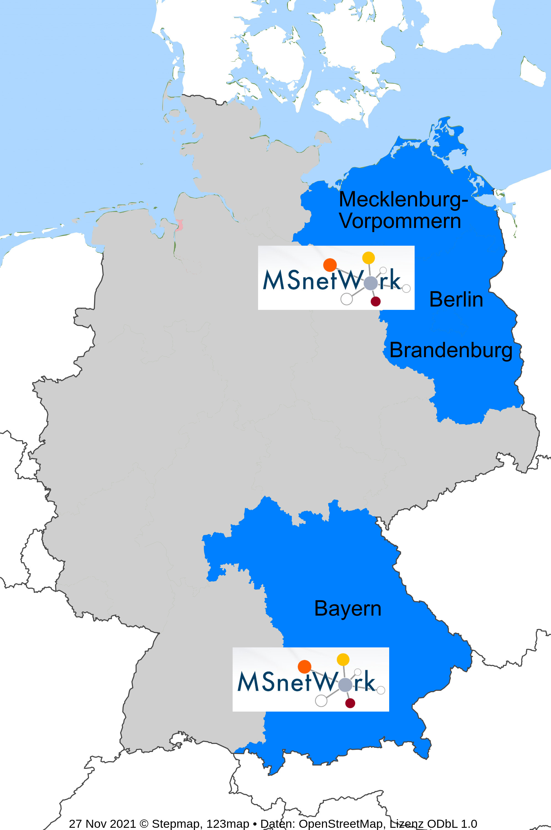
Kontaktdaten Landessprecher:innen
BDN Landesprecher Bayern Hr. Prof. Dr. Weih | markus.weih@gmx.de
BDN Landessprecher Berlin Hr. Dr. Brockmeier | brockmeier@neurologie-mexikoplatz.de
BDN Landessprecher Brandenburg Hr. Dr. Delf | dr.delf@neuroprax.de
BDN Landessprecherin Mecklenburg-Vorpommern Fr. Dr. Hinkfoth | katrin.hinkfoth@gmx.de

